Slide 1
CyberBasket-Fase 1
Juan Sebastian Henao Parra
Sebastian Galvez Yepes
Luis Fernando Gonzalez Zambrano
Juan Pablo Pulgarin Musicue
Jhony Alejandro Perez Gomez

Slide 2

Desarrolladores de Coders Titans
Nombre | Rol
Juan Sebastian Henao Parra | Planeación
Sebastian Galvez Yepes | Calidad
Luis Fernando Gonzalez Zambrano | Desarrollo
Juan Pablo Pulgarin Musicue | Líder
Jhony Alejandro Perez Gomez | Soporte

Slide 3
Presentación de software CyberBasket
Nuestro proyecto consiste en crear una plataforma de comercio electrónico llamada CyberBasket, la cual permitirá a las pequeñas y medianas empresas (PYMEs) establecer y operar fácilmente sus propias tiendas en línea.

Slide 4
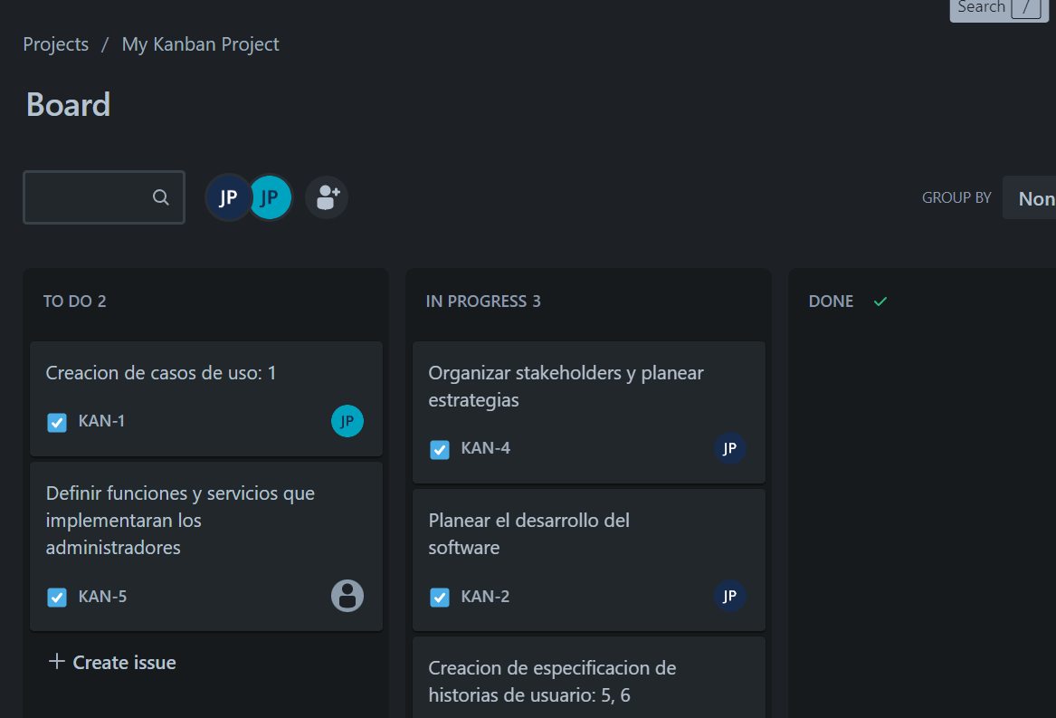
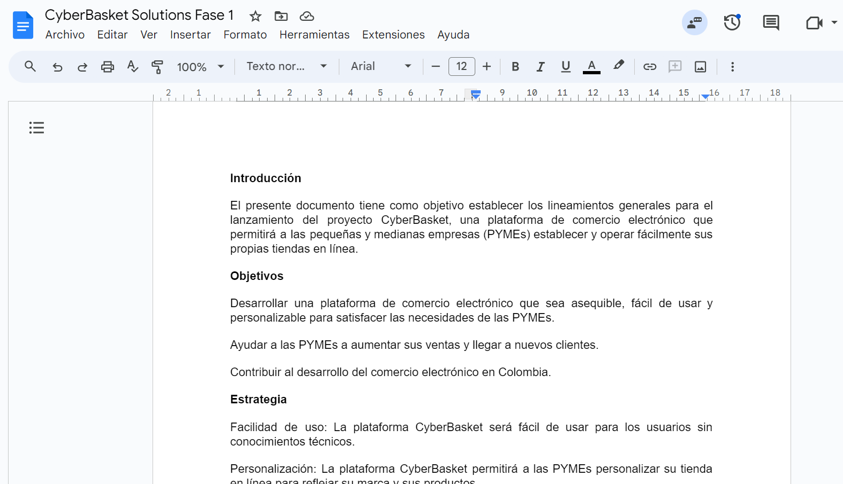
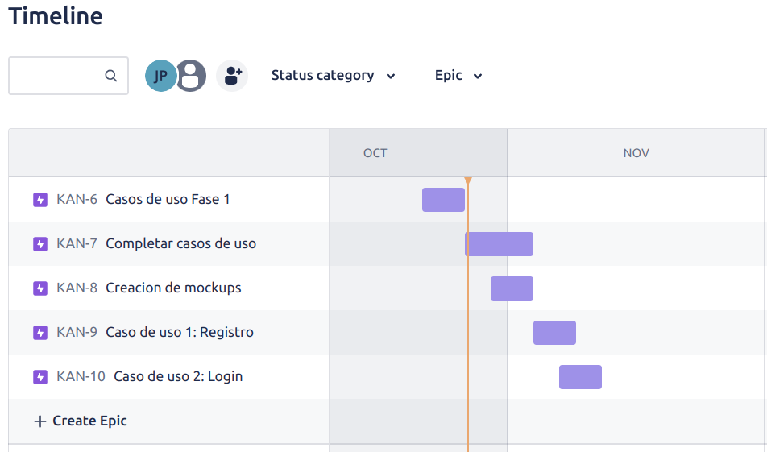
Planeación

Slide 5

Identificación del problema
El comercio electrónico ha crecido de forma exponencial en los últimos años, convirtiéndose en una alternativa viable para las PYMEs que buscan llegar a nuevos clientes y aumentar sus ventas. Sin embargo, el desarrollo de una tienda en línea puede ser una tarea compleja y costosa, especialmente para las PYMEs con recursos limitados.

Slide 6
Objetivos principales de la aplicación
Desarrollar una plataforma de comercio electrónico que sea asequible, fácil de usar y personalizable para satisfacer las necesidades de las PYMEs.
Ayudar a las PYMEs a aumentar sus ventas y llegar a nuevos clientes.
Contribuir al desarrollo del comercio electrónico en Colombia.

Slide 7
Objetivos de negocio
Código | Descripción
ON001 | Aumentar el número de PYMEs que utilizan CyberBasket para establecer y operar sus propias tiendas en línea.
ON002 | Mejorar la experiencia de usuario de CyberBasket para que sea más intuitiva y atractiva.
ON003 | Integrar funcionalidades avanzadas de gestión de inventario y procesamiento de pagos en CyberBasket.
ON004 | Ofrecer una plataforma de soporte integral para los usuarios de CyberBasket.
ON005 | Proporcionar a los usuarios de CyberBasket una vista con reporte de datos y métricas para que puedan monitorear el rendimiento de sus tiendas en línea.

Slide 8
Stakeholders
Rol | Descripción | Responsabilidades
Propietarios/Inversionistas | Dueños e Inversionista | Proporcionar financiamiento y recursos. - Tomar decisiones estratégicas. - Garantizar la rentabilidad.
PYMES | Clientes que utilizan CyberBasket para sus tiendas | Configurar y gestionar tiendas en línea. - Cargar productos, administrar inventarios y Proporcionar retroalimentación.
Usuarios finales | Personas que compran productos de las tiendas en CyberBasket. | Explorar y realizar compras. - Proporcionar retroalimentación sobre la experiencia de compra.
Desarrolladores y Personal Técnico | Equipo técnico que desarrolla y mantiene la plataforma. | Diseñar, desarrollar, mantener y actualizar la plataforma y brindar atención al cliente y soporte técnico

Slide 9


Stakeholders y estrategias para extraer información

Slide 10
Historias de usuario
Como usuario quiero registrarme de forma rápida y segura a la página
Como usuario quiero poder filtrar los productos por categoría para encontrar más fácilmente los artículos que me interesan
Como administrador de la plataforma, quiero poder gestionar usuarios y permisos para garantizar un funcionamiento seguro y eficiente.
Como usuario de la plataforma, quiero tener la capacidad de realizar reseñas de los productos que compre.
Como usuario quiero poder realizar todo el proceso de pago de un carrito de compras con PSE o mi tarjeta de crédito
Como administrador de tienda quiero manipular mi inventario de productos (añadir, modificar, eliminar)
Como administrador de tienda quiero poder ver todos los artículos que fueron pedidos y no han sido enviados
Como administrador de tienda quiero poder observar gráficas con el stock de mis productos
Como administrador de tienda quiero poder responder a las preguntas en tiempo real de mis usuarios

Slide 11
Requerimientos Funcionales
Id | Descripción | Tipo
CF10 | La plataforma debe permitir a los usuarios registrarse según su rol | RF01
CF11 | La plataforma debe permitir a los usuarios filtrar los productos por categoría | RF02
CF12 | La plataforma debe permitir a los administradores gestionar usuarios y permisos | RF03
CF13 | La plataforma debe permitir a los usuarios realizar reseñas de los productos | RF03
CF14 | La plataforma debe permitir a los usuarios realizar pagos con PSE o tarjeta de crédito | RF04

Slide 12
Requerimientos Funcionales
Id | Descripción | Tipo
CF10 | El vendedor puede gestionar las órdenes que le lleguen por parte de los compradores | RF01
CF11 | El comprador puede seleccionar uno o varios productos y agregarlos al carrito de compras para posterior realizar la compra | RF02
CF12 | El vendedor va a poder gestionar productos | RF03
CF13 | La plataforma puede permitir visualizar las publicaciones de los vendedores | RF03
CF14 | La plataforma debe permitir al vendedor de la tienda visualizar la lista de sus compradores | RF04

Slide 13
Requerimientos No funcionales
Id | Descripción | Tipo
CNF10 | La plataforma permite un acceso rápido y seguro, protegiendo los datos del usuario | RF01
CNF11 | La plataforma debe ser escalable para soportar un aumento de tráfico | RF02
CNF12 | La plataforma debe ser usable para proporcionar una experiencia de usuario fluida | RF03
CNF13 | La plataforma debe ser adaptable para permitir su uso en diferentes dispositivos y plataformas | RF04
CNF14 | La plataforma debe ser compatible con los principales navegadores web | RF05
CNF15 | La plataforma debe ser estéticamente agradable y atractiva | RF06

Slide 14
Casos de uso
Proceso de pago de carrito de compras
Registrar usuario
Gestión de usuarios
Análisis de datos
Búsqueda de datos

Slide 15
Especificación de caso de uso (CU-CBK-01)
Nombre | Registrar usuario
Descripción | Este caso de uso describe el proceso de registro para los usuarios que desean registrarse en la plataforma, asegurando un acceso rápido y seguro a la página web según su rol.
Actores | Cliente, vendedor y administrador
Precondiciones | El usuario debe tener acceso a la página de registro y debe proporcionar la información requerida según su rol.
Postcondiciones | El usuario tiene una cuenta registrada en la plataforma con los permisos y roles asignados correspondientes a su elección durante el registro.
Flujo Normal | El usuario accede a la página de registro, el sistema presenta las opciones de registro según los roles disponibles (cliente, vendedor, administrador). El usuario selecciona el rol apropiado para su registro. El sistema solicita la información necesaria según el rol seleccionado (como nombre de usuario, dirección de correo electrónico y contraseña). El usuario completa los campos requeridos y confirma los detalles de registro. El sistema valida la información ingresada y crea una cuenta para el usuario con el rol correspondiente. El sistema muestra un mensaje de confirmación de registro exitoso y redirige al usuario a la página principal o a una página de confirmación, según sea necesario.

Slide 16
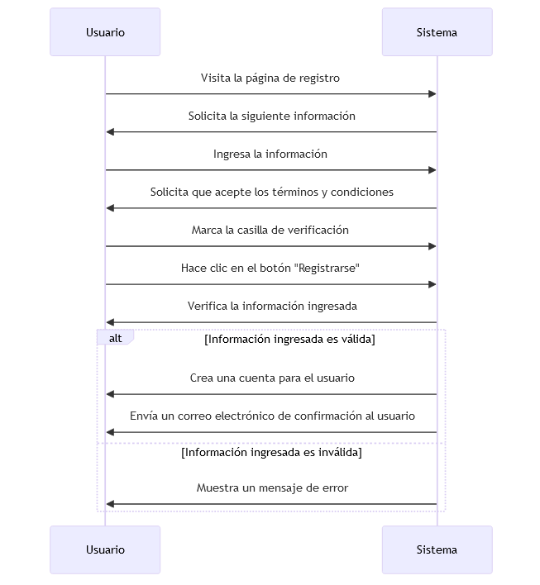
Especificación de caso de uso (CU-CBK-01)

Slide 17
Especificación de caso de uso (CU-CBK-02)
Nombre | Gestionar de usuarios y Permisos
Descripción | El administrador de la plataforma gestiona los usuarios y permisos para garantizar el funcionamiento seguro y eficiente.
Actores | Administrador
Precondiciones | El administrador inicia sesión con sus credenciales válidas Existe al menos un usuario registrado
Postcondiciones | Todas las acciones realizadas en el sistema, como la creación de nuevos usuarios, la desactivación de cuentas, la eliminación de usuarios y las modificaciones de permisos, han quedado registradas en el sistema para fines de auditoría.
Flujo Normal | El administrador inicia sesión con sus credenciales El administrador accede a la sección de usuarios y permisos El administrador visualiza la lista de usuarios existente con sus permisos El administrador procede a crear , eliminar, actualizar, desactivar y asignar y modificar permisos

Slide 18
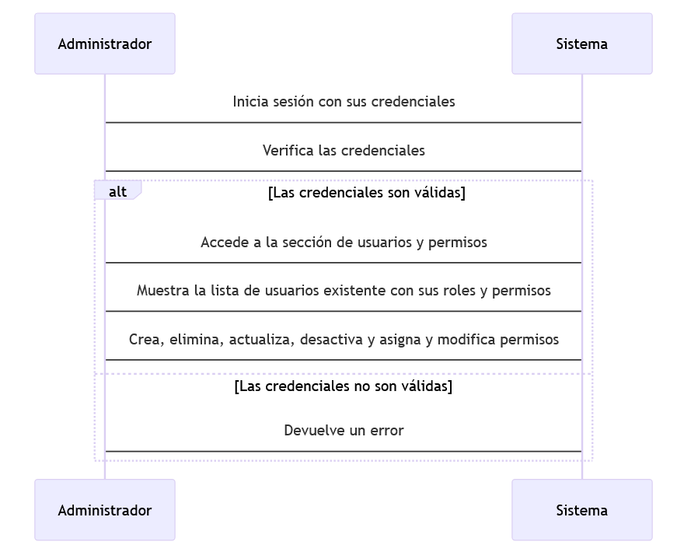
Especificación de caso de uso (CU-CBK-02)

Slide 19
Especificación de caso de uso (CU-CBK-08)
Nombre | Búsqueda de productos
Descripción | Los usuarios pueden buscar productos en la plataforma CyberBasket.
Actores | Cliente
Precondiciones | El usuario debe iniciar sesión o crear una cuenta.
Postcondiciones | El usuario puede ver una lista de productos que coinciden con su consulta.
Flujo Normal | El usuario ingresa una consulta de búsqueda en el campo de búsqueda. El sistema muestra una lista de productos que coinciden con la consulta. El usuario puede filtrar los resultados de la búsqueda por categoría, precio, marca, etc. El usuario puede ver información detallada sobre un producto, como descripción, imágenes, precio y disponibilidad.

Slide 20
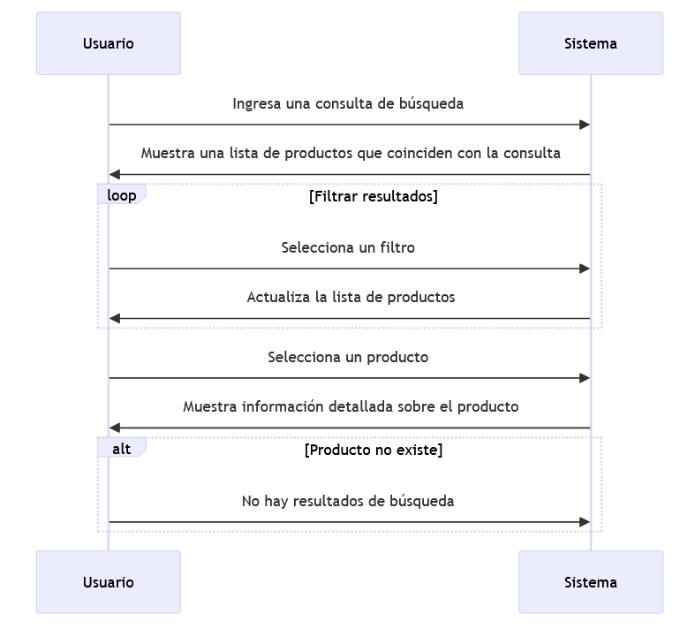
Especificación de caso de uso (CU-CBK-08)

Slide 21
Especificación de caso de uso (CU-CBK-04)
Nombre | Proceso de Pago de Carrito de Compras a través de PSE o Tarjeta de Crédito
Descripción | Este caso de uso describe el proceso de pago que un usuario (comprador) sigue al realizar una compra en la plataforma CyberBasket utilizando PSE o una tarjeta de crédito como métodos de pago. El sistema de pago es el encargado de facilitar y procesar la transacción.
Actores | Cliente
Precondiciones | - El usuario ha iniciado sesión en su cuenta. - El usuario ha agregado al menos un producto al carrito de compras y tiene un carrito activo.
Postcondiciones | - El usuario ha completado el pago de su carrito de compras. - Los productos comprados se retiran del inventario. - Se genera un registro de la transacción de compra en el historial del usuario. - Se envía un correo electrónico de confirmación al usuario con los detalles de la compra.

Slide 22
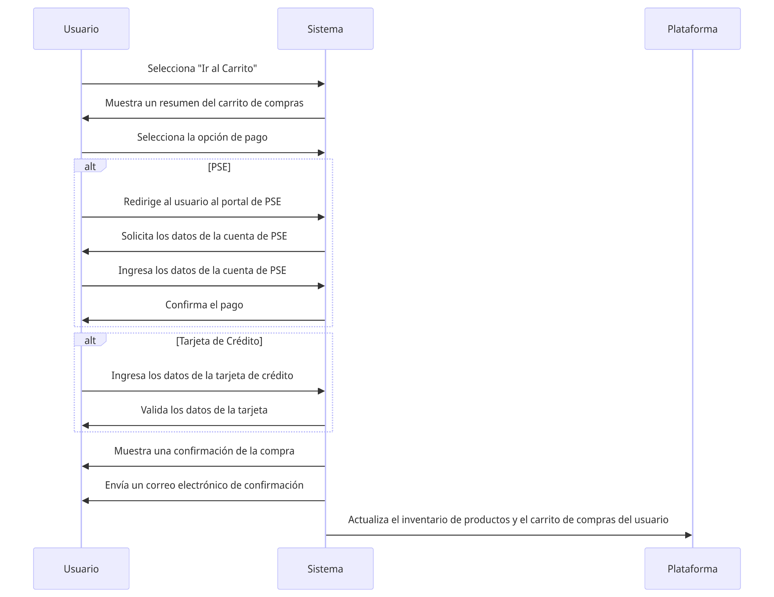
Especificación de caso de uso (CU-CBK-04)

Slide 23
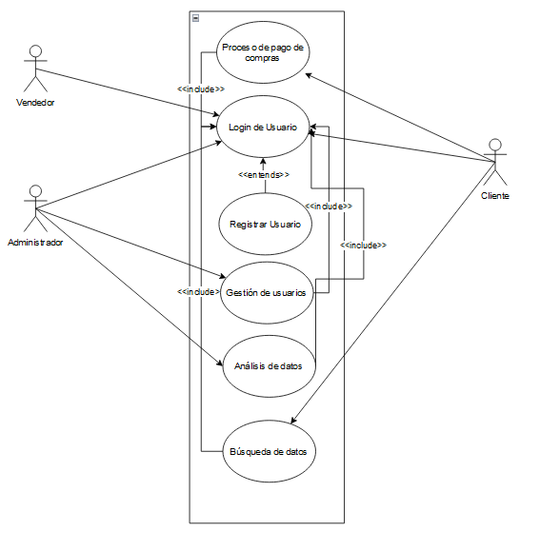
Diagrama de casos de uso

Slide 24
Muchas Gracias

